Slide 1
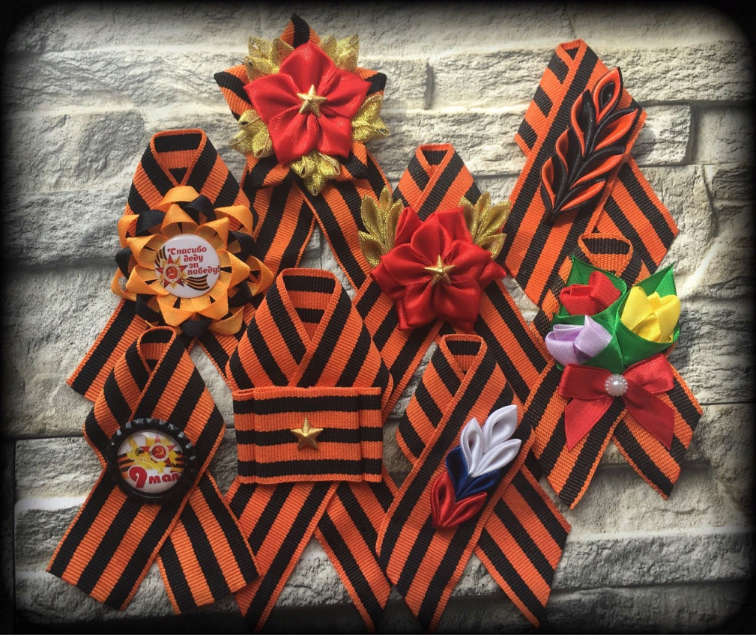
Брошь из георгиевской ленты к 9 мая
Выполнила: Игнатова Ирина Александровна

Slide 2
Немного из истории.
В 1769 году, императрица Екатерина 2 учредила награду для офицеров Русской Армии, вручаемую за личную храбрость проявленную на полях сражений – орден Святого Георгия, носить его полагалось на «ленте шёлковой о трёх чёрных и двух оранжевых полосах, в последствии за ней и закрепилось название - Георгиевская лента. Эта лента с небольшими изменениями вошла в нагрудную систему СССР как «Гвардейская лента»- знак особого отличия солдата. Ею обтянута колодка очень почётного «солдатского» ордена Славы. Чёрный и оранжевый цвета символизируют собой цвет пороха и огня.

Slide 4
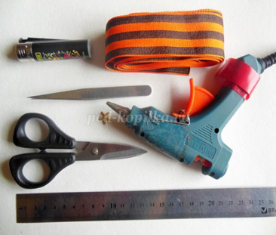
Для изготовления украшения на 9 мая возьмите:
•Ленту шириной 35 мм – 60 см
•Булавку – 1 шт.
•Основу для брошки – 1 шт.
•Ножницы
•Линейку
•Пинцет
•Клеевой пистолет
•Зажигалку (свечу)
•Стразы, бусины и т.д.

Slide 5
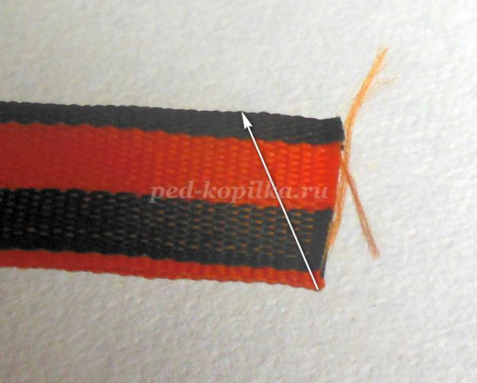
Сначала сделаем основу из ленты длиной 20см. Край ленты складываем вдвое и обрезаем ножницами, как указано на фото.
Такой способ обработки края ленты называется "флажок".

Slide 6
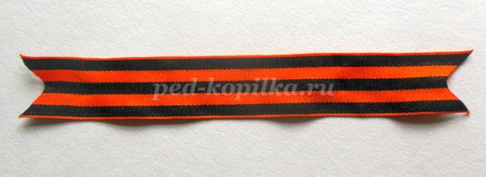
Обрезанные края обрабатываем над огнем свечи или зажигалкой.

Slide 7
Формируем из ленты петельку. По линиям, указанным на фото, на внутреннюю сторону наносим клей, тем самым фиксируем заданную форму. Примечание: чем дальше друг от друга вы разведете края ленты, тем объемнее окажется верхняя часть (петелька).

Slide 8
На оборотной стороне ленту тоже желательно зафиксировать.

Slide 10
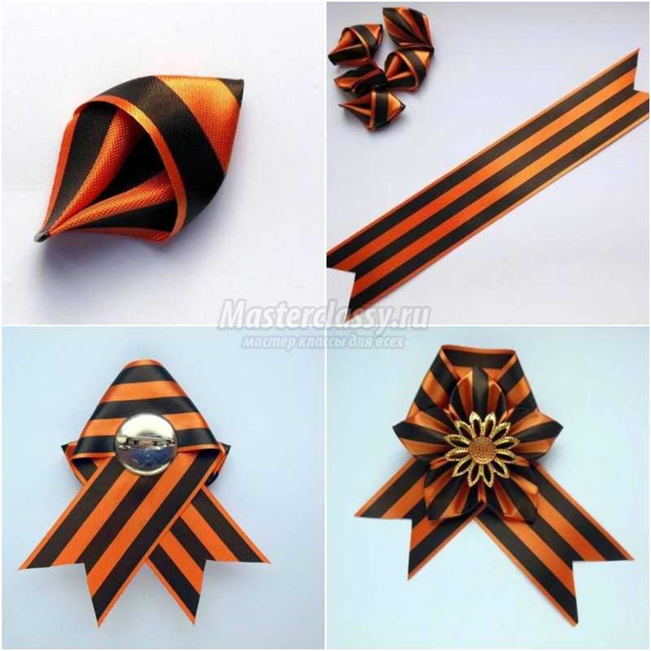
Остаток ленточки подрежьте с концов в виде знаков больше и меньше (попросту перегните ее пополам, а потом срежьте, придерживаясь угла 45 градусов). Заложите в центр каждый конец и склейте. С обратной стороны прикрепите основу для брошки, проденьте булавку.

Slide 11
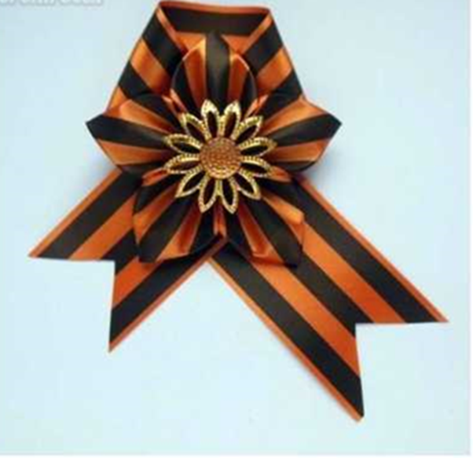
Декорируем звездочкой или пуговицей.
Брошь-бант готова!

